Slide 1



GENERATEUR D’ENTRAINEMENT
ENERGYMIZE

Slide 2

À PROPOS DE NOUS
Nous sommes une équipe dynamique de quatre étudiants passionnés par le fitness et la technologie, unis par un projet ambitieux : créer un site innovant de générateur de plans de workout pour la musculation. Hamza Oumeziane
Hamza Oumeziane
Mohamed Houssem Hamzaoui
Mohamad Atrash​
Talal Jamal Din ​

Slide 3
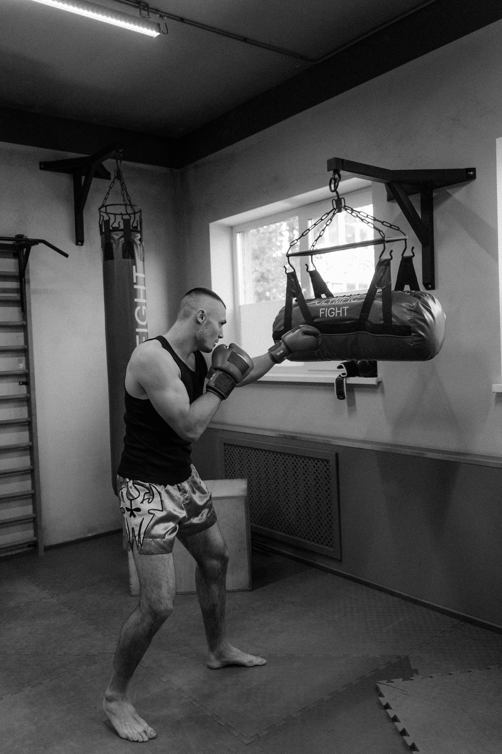
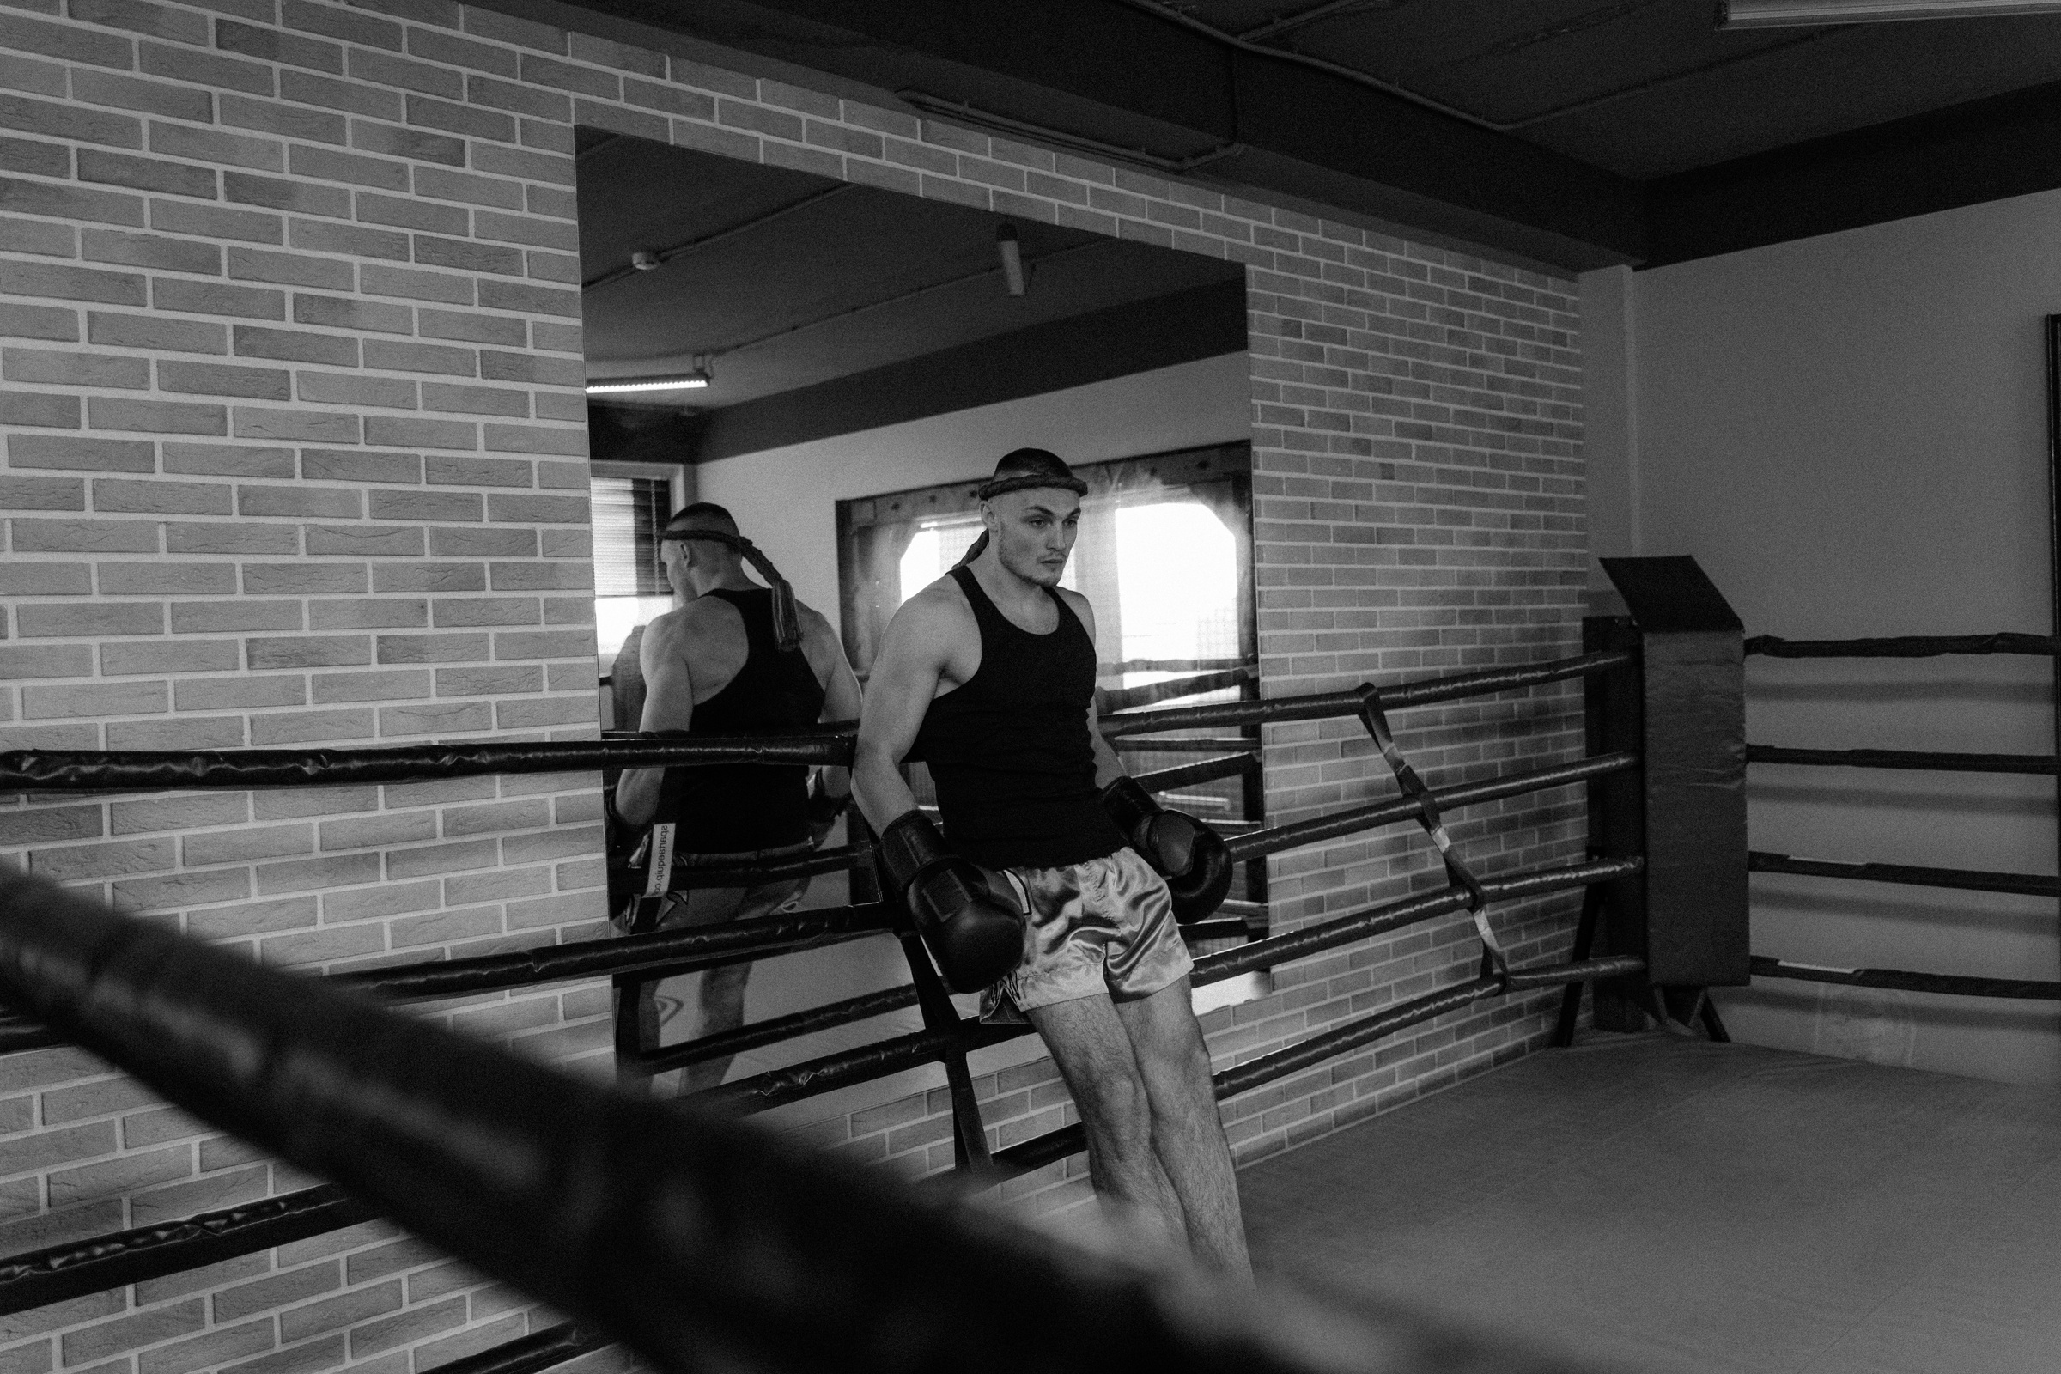
LES PRINCIPALES FONCTIONNALITES DU SITE
Notre site permet aux utilisateurs de s'inscrire rapidement en fournissant leurs informations de base. Une fois inscrits, ils peuvent se connecter pour accéder à des plans d'entraînement personnalisés et suivre leur progression en toute sécurité.
01
Notre site propose une gestion des abonnements avec trois options : Gratuit, Basic à 6,99 $, et Premium à 9,99 $. Les utilisateurs peuvent facilement changer d'abonnement depuis la page dédiée a celui ci, en fonction de leurs besoins, pour accéder à des fonctionnalités de plus en plus avancées.
02
Notre site permet aux utilisateurs de générer des plans de workout personnalisés en fonction de leurs objectifs et préférences. Grâce à notre application, ils peuvent sélectionner leurs critères, tels que le type d'exercice, la durée et l'intensité, et personnaliser un plan d'entraînement adapté à leurs besoins.
02

Slide 4
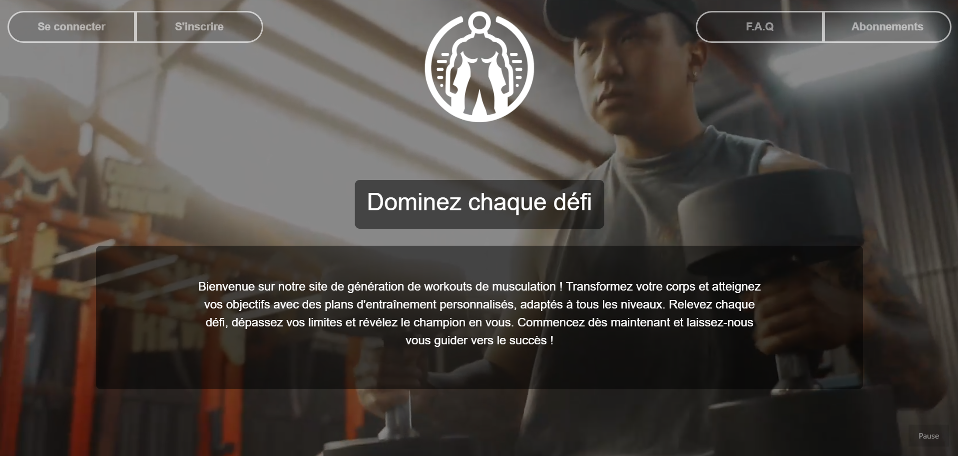
ACCUEIL
01
Se connecter : Accédez à votre compte pour vos plans d'entraînement.
02
S'inscrire : Rejoignez notre communauté en créant un compte.
01
F.A.Q. : Trouvez des réponses à vos questions.
03
01
Abonnements : Explorez nos options d'abonnement : Gratuit, Basic (6,99 $), Premium (9,99 $).
04
Une vidéo inspirante en arrière-plan montre des séances d'entraînement intenses pour motiver les utilisateurs dès leur arrivée sur le site.
05
01

Slide 5
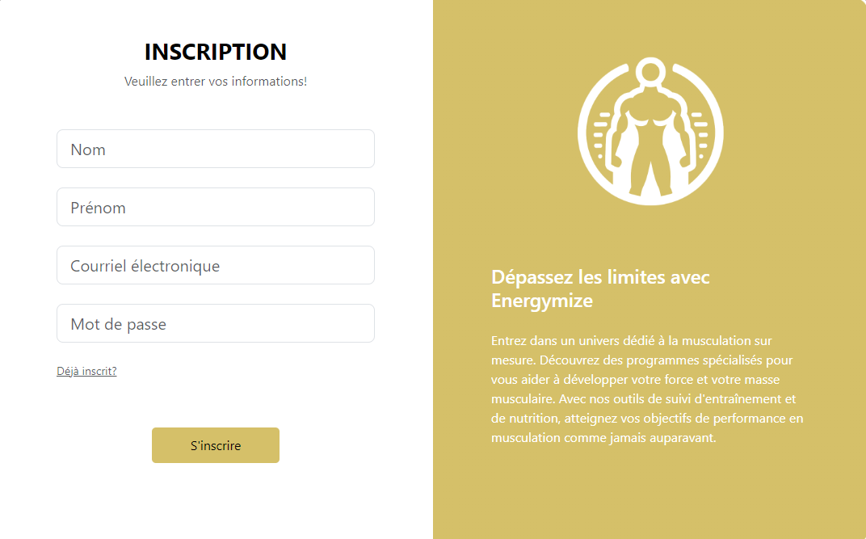
S’INSCRIRE
Formulaire d'Inscription :
Champs à remplir : Nom, Prénom, Courriel électronique, Mot de passe.
Bouton "S'inscrire" : Valide l'inscription.
Lien de Connexion :
"Déjà inscrit ?" : Permet aux utilisateurs existants de se connecter.
Section Motivante :
Texte : "Dépassez les limites avec Energymize".
Description : Encourage les utilisateurs à découvrir des programmes spécialisés et des outils de suivi pour atteindre leurs objectifs en musculation.
Redirection vers l'Accueil :
Logo : Cliquer sur le logo redirige les utilisateurs vers la page d'accueil.

Slide 6
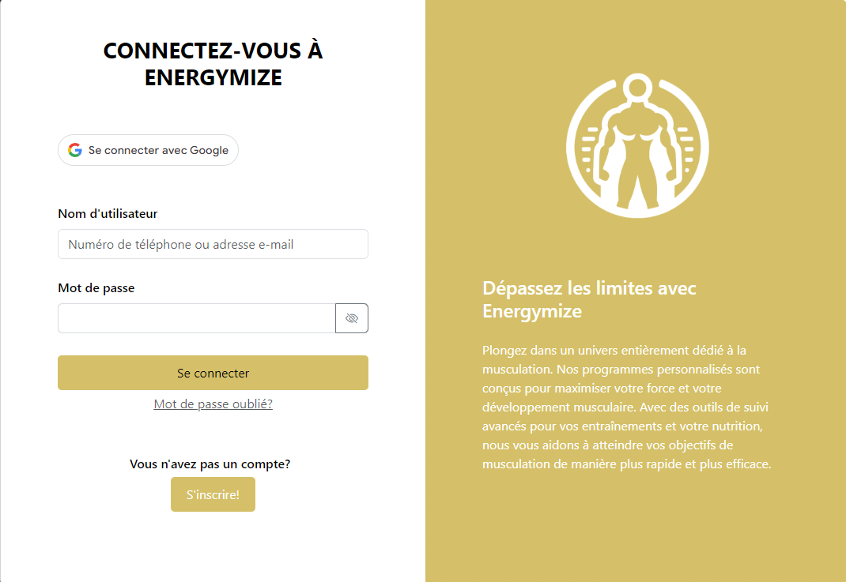
0
02
SE CONNECTER
1- Une interface claire et épurée, avec des champs bien définis pour le nom d'utilisateur et le mot de passe.
2- Une option de connexion rapide avec Google est disponible, facilitant l'accès pour les utilisateurs.
3- un lien pour récupérer le mot de passe oublié et une option pour s'inscrire rapidement assure une expérience utilisateur fluide, réduisant les obstacles à l'utilisation du service.

Slide 7
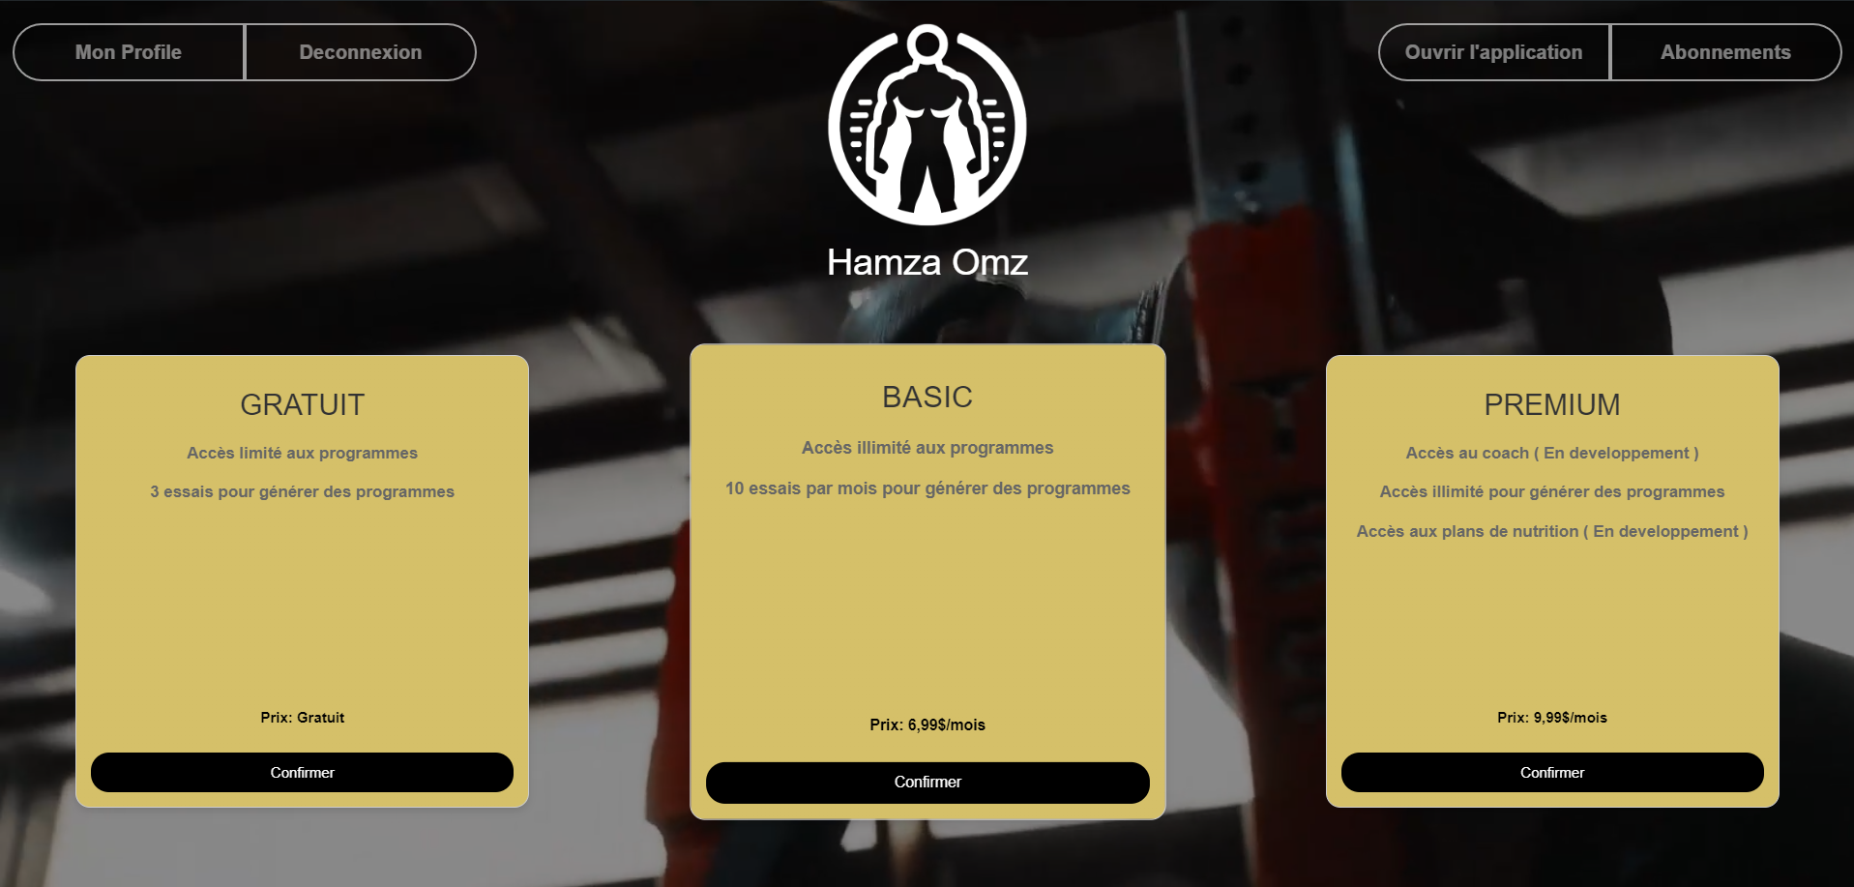
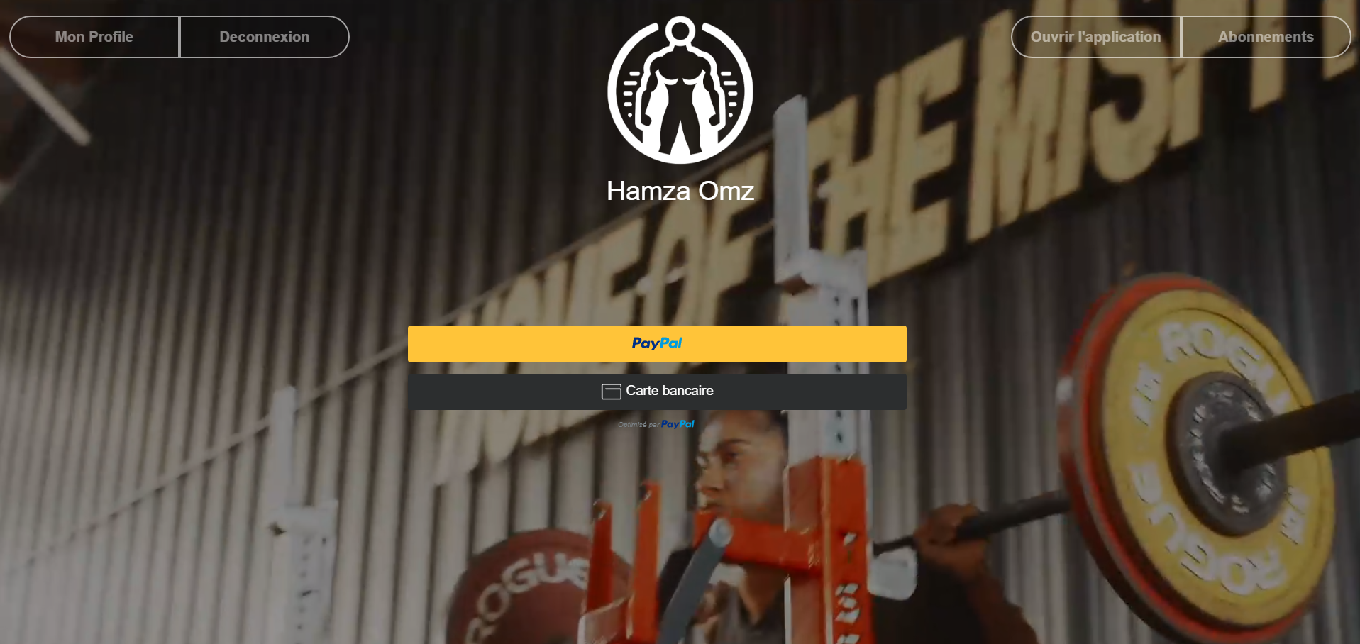
ABONNEMENTS
Page des Abonnements :
Trois options d'abonnement sont proposées :
Gratuit : Accès limité aux programmes avec 3 essais pour générer des programmes.
Basic (6,99 $/mois) : Accès illimité aux programmes avec 10 essais par mois.
Premium (9,99 $/mois) : Accès illimité aux programmes, coaching (en développement) et plans de nutrition (en développement).
Chaque option a un bouton "Confirmer" pour sélectionner l'abonnement.
Page de Paiement :
Après la sélection d'un abonnement, deux options de paiement apparaissent en glissant :
PayPal
Carte bancaire
Une fois le paiement effectué, un email de confirmation est envoyé pour valider le paiement et le changement d'abonnement.

Slide 8

APPLICATION
A
une nouvelle fonctionnalité accessible après la connexion !!
B
Des transitions fluides entre chaque icône, assurant une expérience utilisateur agréable et sans interruption.
01
Historique : Consulter l'historique des entraînement et suivre les progrès.
C-1
01
Profil : Accès rapide aux informations personnelles et aux abonnements.
C-2
Entraînement : Accès direct aux programmes d'entraînement personnalisés et au démarrage d'un programme
C-3
01
C-4
Accueil : Retour à la page d'accueil

Slide 9
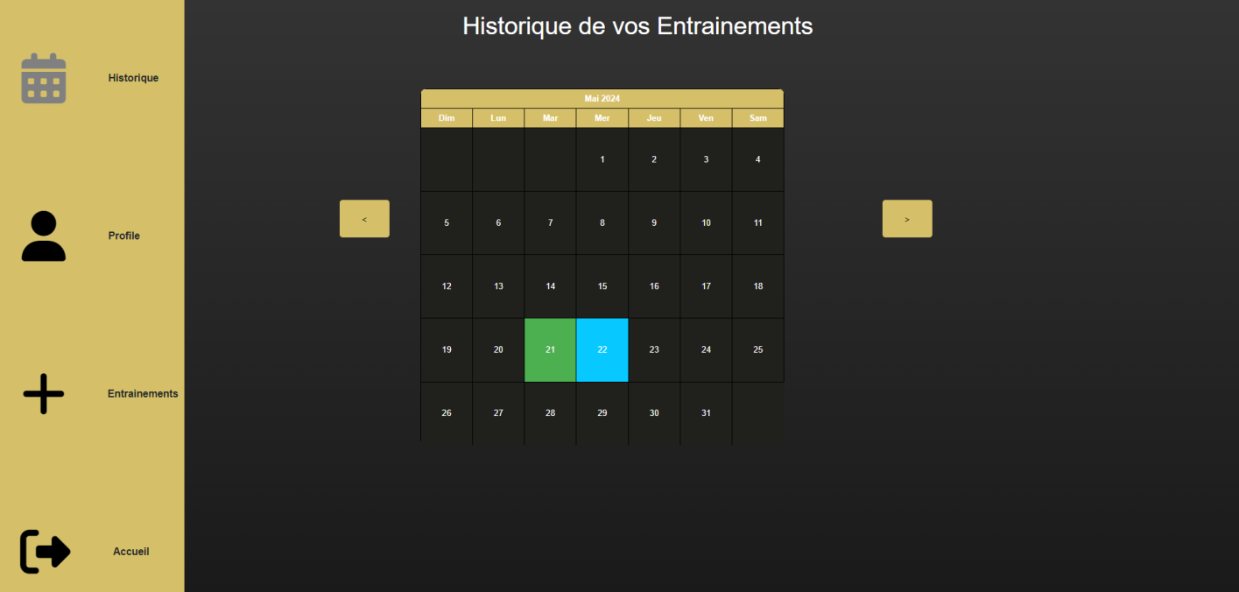
HISTORIQUE
Cette page permet aux utilisateurs de suivre leurs entraînements via un calendrier interactif. Les jours où l'utilisateur s'est entraîné sont colorés, facilitant ainsi la visualisation de la fréquence des séances d'entraînement. Des boutons de navigation permettent de passer d'un mois à l'autre pour consulter l'historique complet.

Slide 10
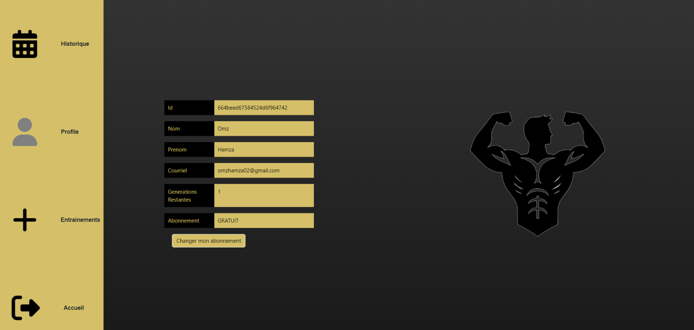
PROFIL
Cette page de profil affiche les informations personnelles de l'utilisateur, notamment son ID, nom, prénom, courriel et le nombre de générations de workout restantes. Elle indique également le type d'abonnement actuel (Gratuit) et offre un bouton "Changer mon abonnement" permettant de mettre à jour l'abonnement en cours. Un logo musclé est également présent pour inspirer et motiver l'utilisateur.

Slide 11
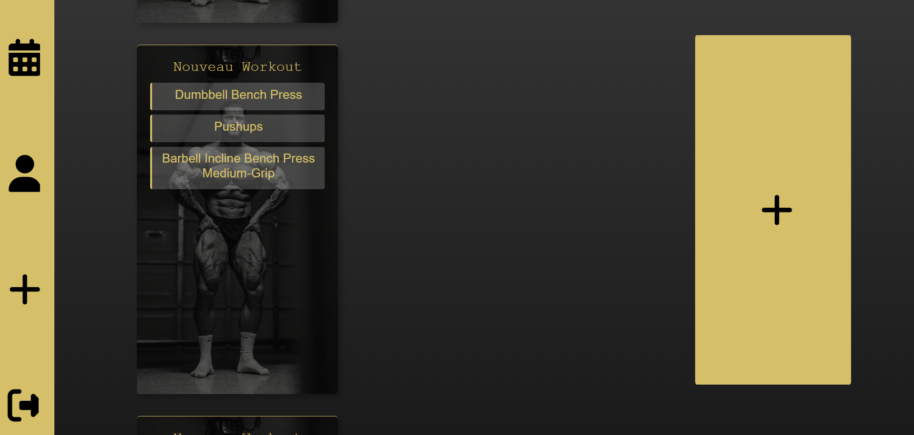
ENTRAINEMENTS #1
1- La section "Entraînement" affiche une liste de tous les programmes d'entraînement de l'utilisateur verticalement, chacun illustré par une image pour une identification visuelle facile.
2- Chaque programme contient Un titre, une petite description et des exercices associés.
3- La description de l'exercice apparait en cliquant sur ce dernier
4- En cliquant sur le programme, ce dernier est exécuté
6- En cliquant sur le + un nouveau programme sera prêt pour créer et personnaliser !

Slide 12
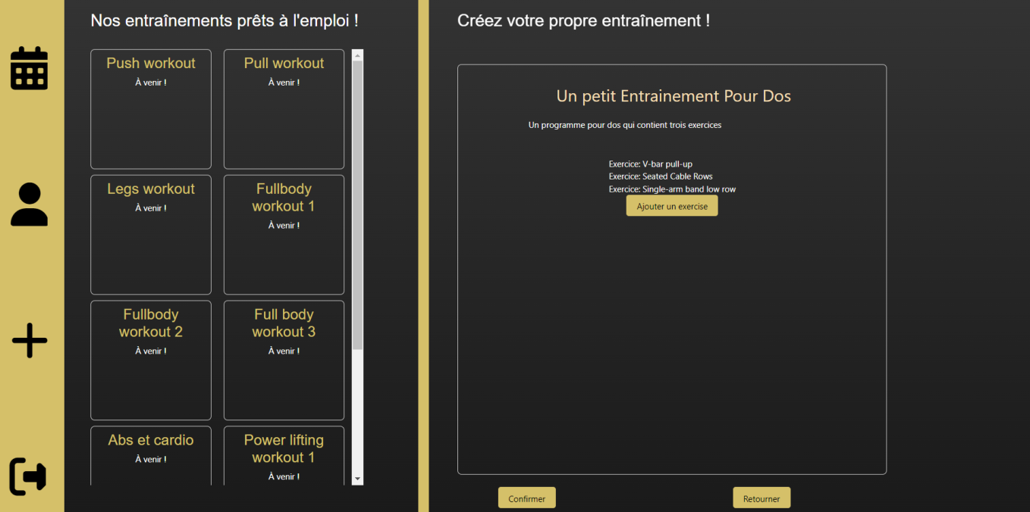
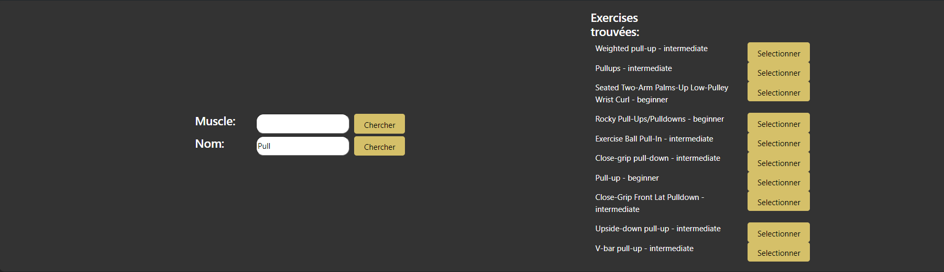
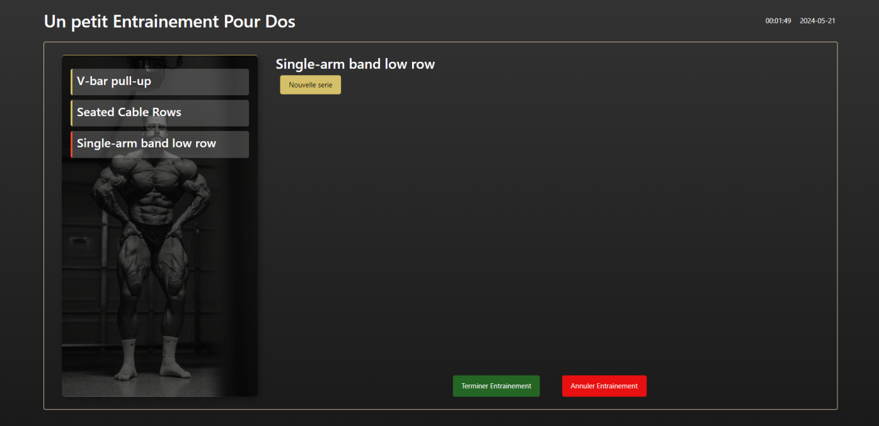
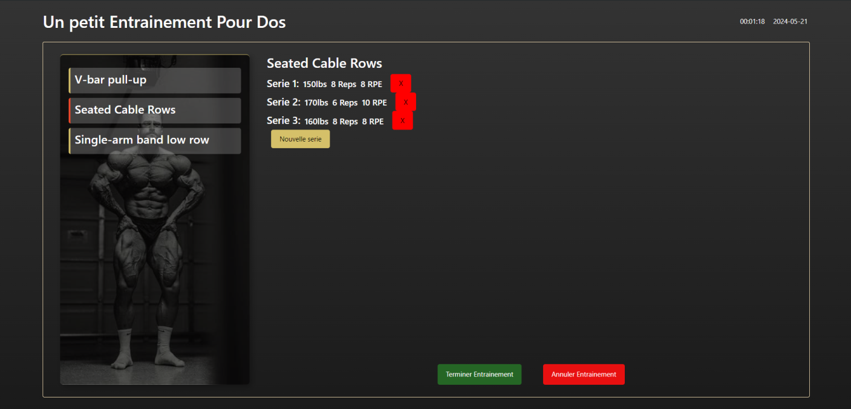
ENTRAINEMENTS #2
Page des Entraînements :
Entraînements Préfaits : À gauche, une liste d'entraînements prêts à l'emploi. (À venir)
Entraînements Personnalisés : À droite, créez votre propre entraînement en ajoutant un titre, une description et des exercices.
Ajout d'Exercices :
Cliquez sur "Ajouter un exercice" pour accéder à une page où vous pouvez rechercher des exercices par nom de muscle ou d'exercice.
Sélectionnez les exercices pour les ajouter à votre entraînement personnalisé.
Confirmation de l'Entraînement :
Après avoir ajouté des exercices, confirmez votre programme d'entraînement.
Commencez votre entraînement, enregistrez les séries avec le poids, le nombre de répétitions et le RPE (échelle de perception de l'effort).
Finalisation de l'Entraînement :
Terminez ou annulez votre entraînement.
Chaque génération d'entraînement réduit le nombre de générations restantes sur votre compte.

Slide 13
TECHNOLOGIES
Nous sommes une équipe dynamique de quatre étudiants passionnés par le fitness et la technologie, unis par un projet ambitieux : créer un site innovant de générateur de plans de workout pour la musculation. Hamza Oumeziane
Hamza Oumeziane
Mohamed Houssem Hamzaoui
Mohamad Atrash​
Talal Jamal Din ​

Slide 14
À PROPOS DE NOUS
Nous sommes une équipe dynamique de quatre étudiants passionnés par le fitness et la technologie, unis par un projet ambitieux : créer un site innovant de générateur de plans de workout pour la musculation. Hamza Oumeziane
Hamza Oumeziane
Mohamed Houssem Hamzaoui
Mohamad Atrash​
Talal Jamal Din ​

Slide 15

MERCI BEAUCOUP

